Slide 1
3D模型设计
---景观灯

Slide 2
模型制作
测量电子积木模块的大小，长宽高分别测量

Slide 3
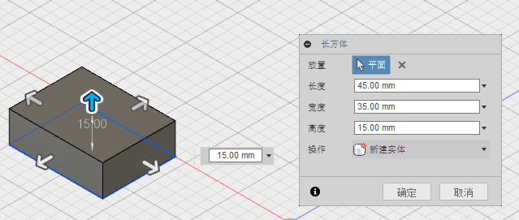
模型制作
在工作平面放置一个长方体，尺寸比测量的数据偏大1-5mm

Slide 4
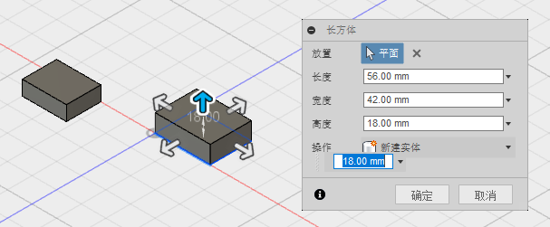
模型制作
复制一个大小相同的长方体并放大一定得倍数，如1.2倍

Slide 5
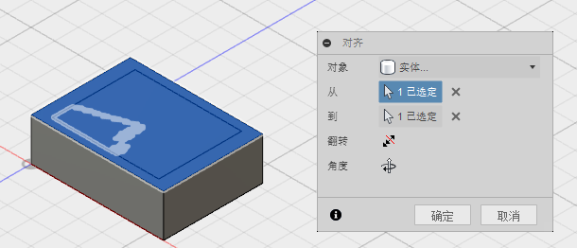
模型制作
菜单栏中选择“修改”，中的“对齐”选择两个长方体的上面， 将两个物体前后左右居中对齐

Slide 6
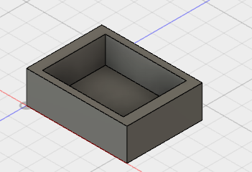
模型制作
在“修改”里选择“合并”，设置操作为剪切，减掉长方体

Slide 7
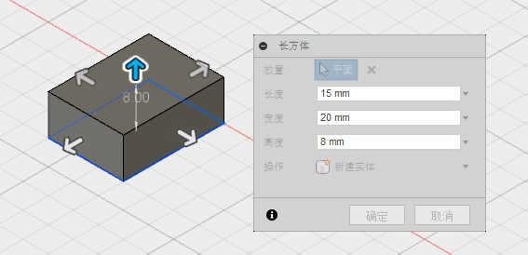
模型制作
放置一个大小比USB线插头略大的长方体

Slide 8
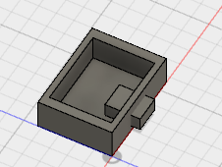
模型制作
位置如下

Slide 9
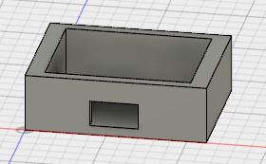
模型制作
同样的用合并剪切出一个缺口

Slide 10
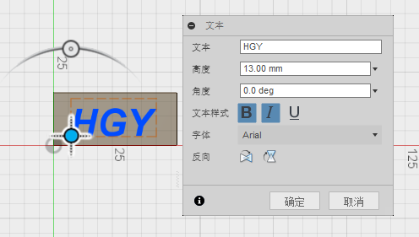
模型制作
在物体的任意面写上名字或者其他文本

Slide 11
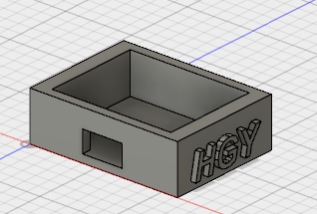
模型制作
将写好的文本拉伸，景观灯的底座就做好了

